Slide 1

Dasar Pengoperasian Jaringan Sensor Nirkabel
Oleh : Mochamad Ravi Adia Pramesti (181354014)
Dimodifikasi oleh Devandri Suherman (191354007)

Slide 2
OUTLINE
1
2
3
Bagian – bagian dalam Sensor Node (SN)
Koneksi Sensor Node dengan Gateway
Pembagian Kelompok

Slide 3
01
Bagian – bagian pada Sensor Node (SN)

Slide 4
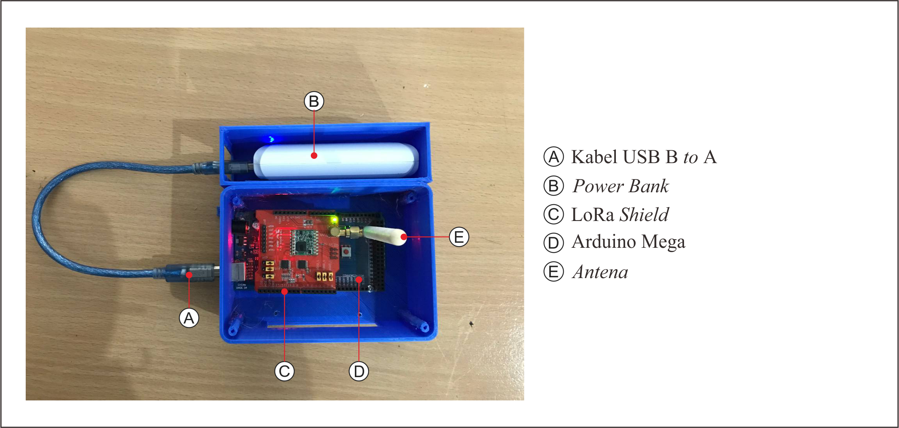

Slide 5
02
Koneksi Sensor Node dengan Gateway

Slide 6
Koneksi Sensor Node dengan Gateway
Gateway selalu dalam mode receive dan Sensor node selalu dalam mode transmit
Gateway dan node secara bergantian dalam mode transmit dan mode receive

Slide 7
Diagram Alir Gateway
Gateway selalu dalam mode receive

Slide 8
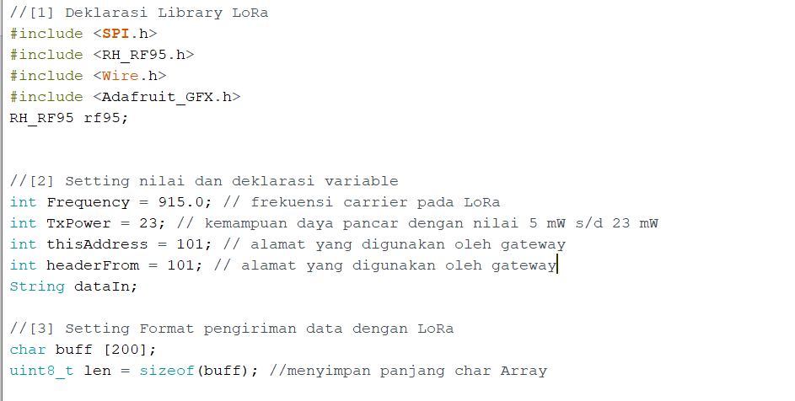
Gateway selalu dalam mode receive
Listing Program Gateway

Slide 9
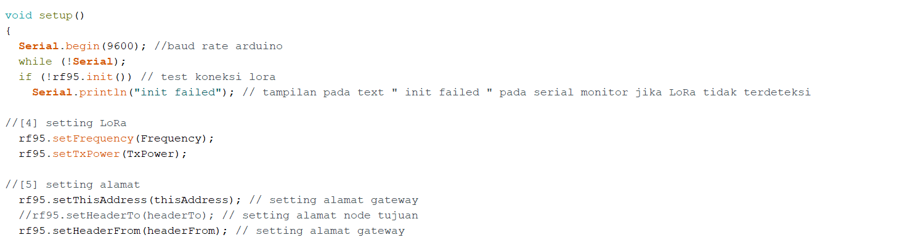
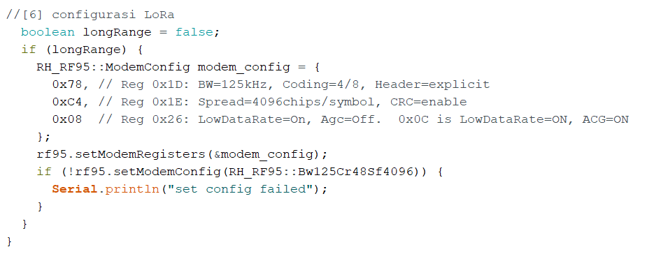

Slide 10
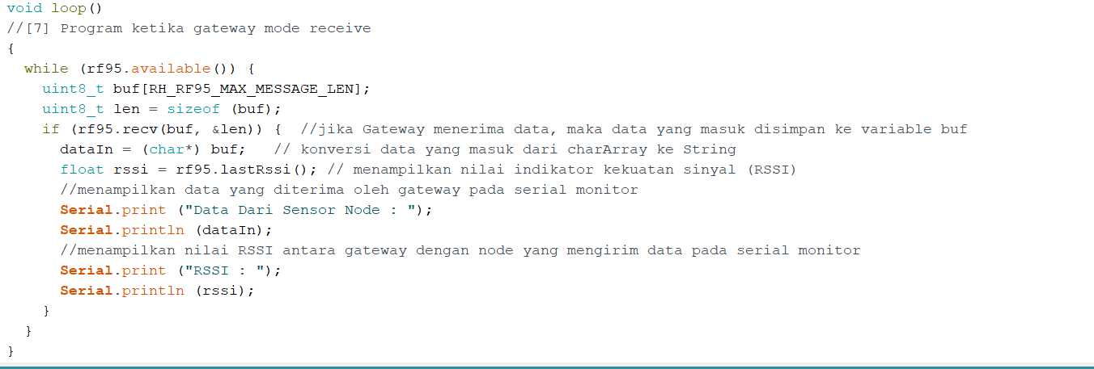

Slide 11
Diagram Alir Sensor Node
Sensor selalu dalam mode transmit

Slide 12
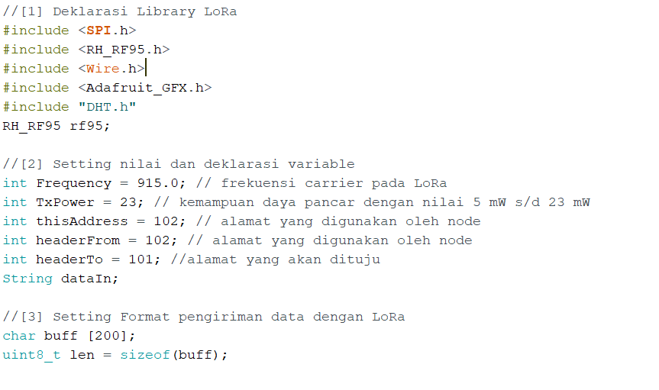
Gateway dan node selalu dalam mode receive
Listing Program sensor node

Slide 13
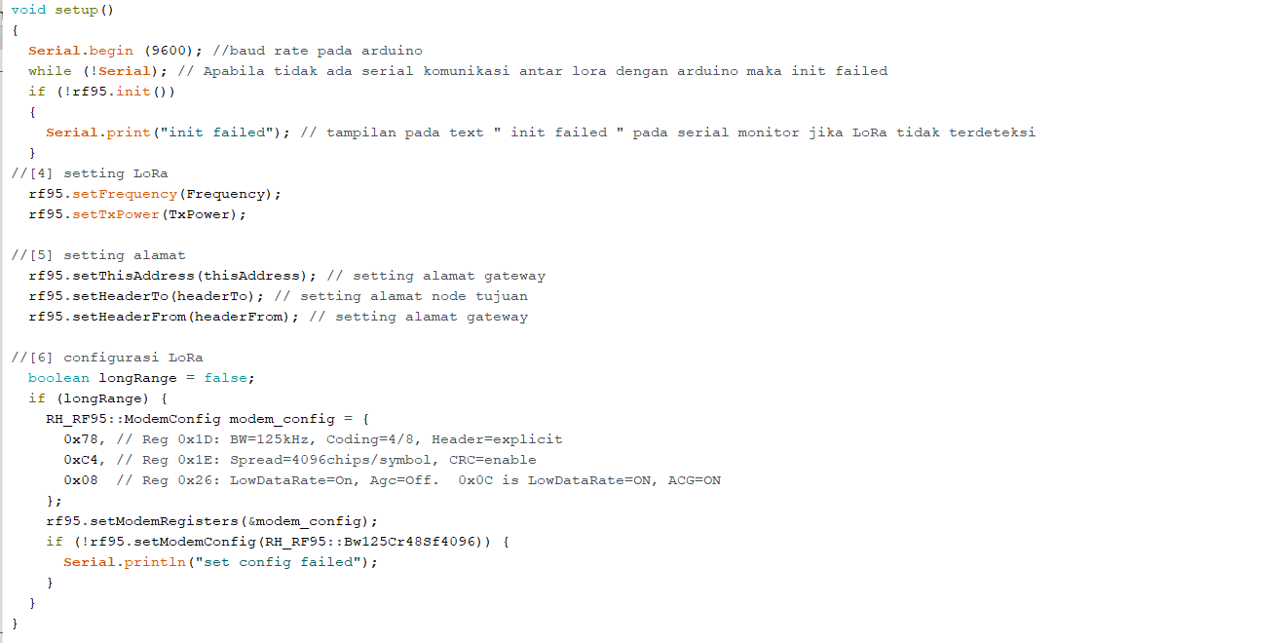

Slide 14
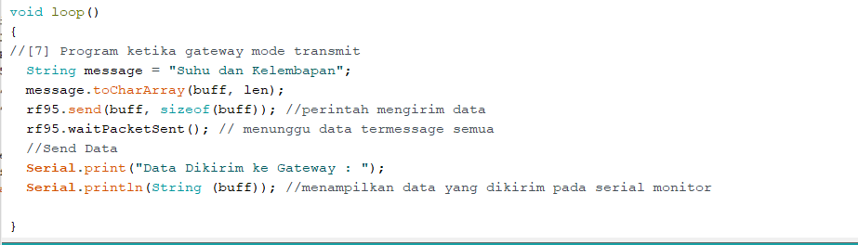

Slide 15
Gateway secara bergantian dalam mode transmit dan receive
Diagram Alir Gateway

Slide 16
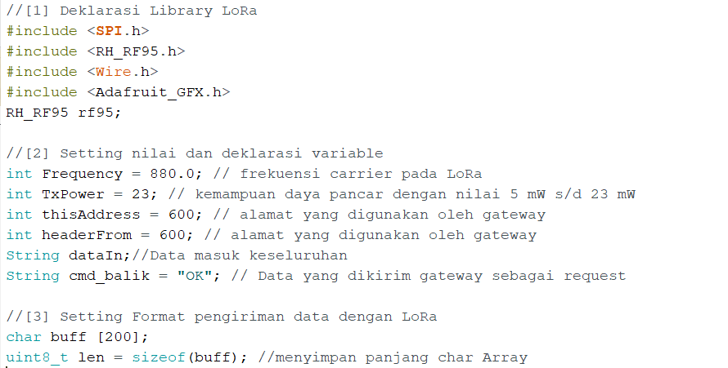
Gateway secara bergantian dalam mode transmit dan receive
Listing Program Gateway

Slide 17
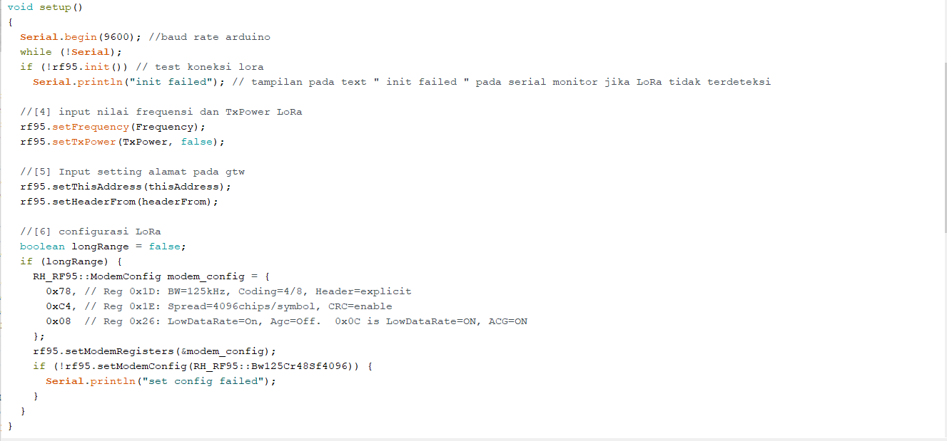

Slide 18
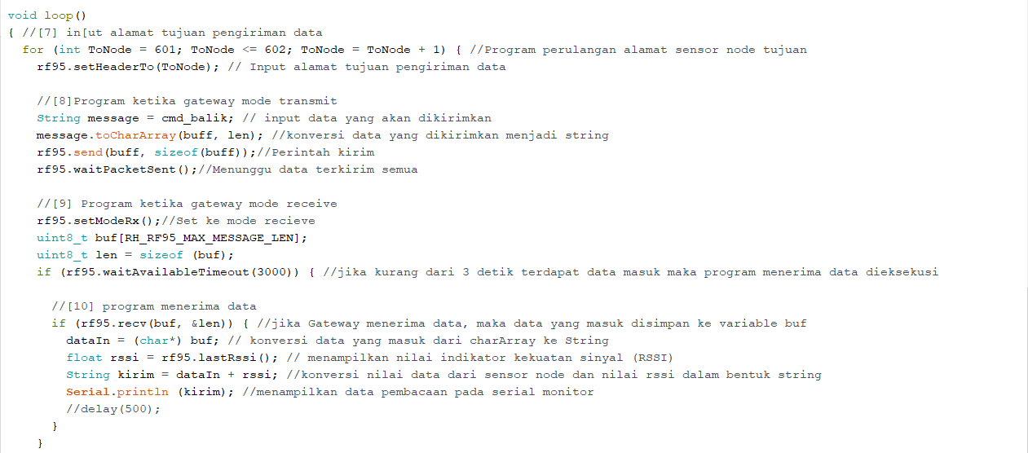

Slide 19
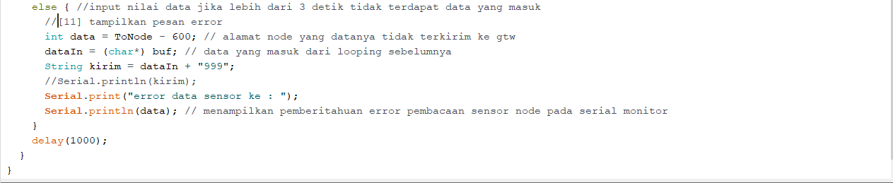

Slide 20
Sensor Node secara bergantian dalam mode transmit dan receive
Diagram Alir Sensor Node

Slide 21
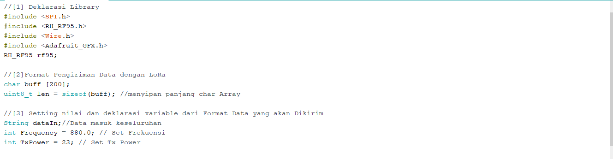
Sensor Node secara bergantian dalam mode transmit dan receive
Listing Program Sensor Node

Slide 22
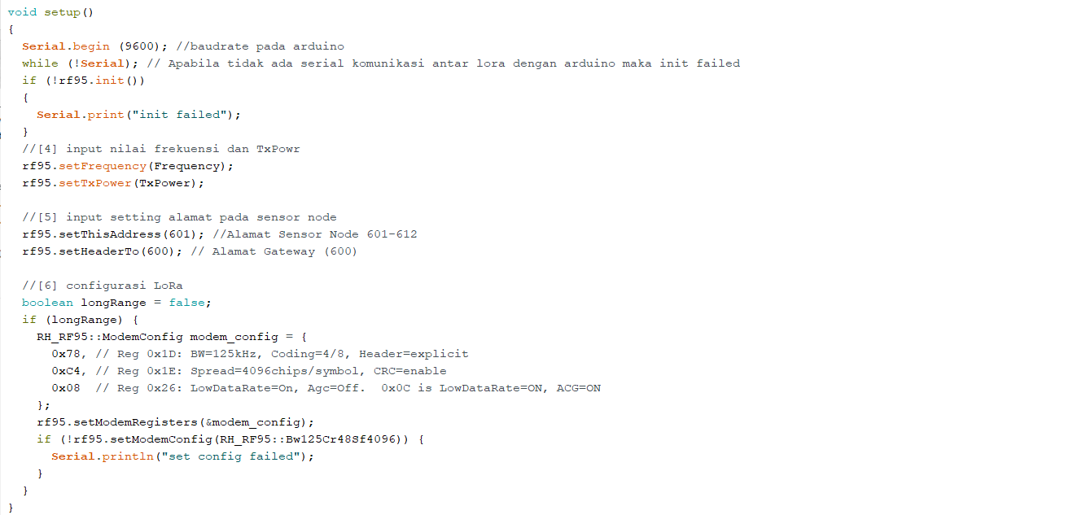

Slide 23
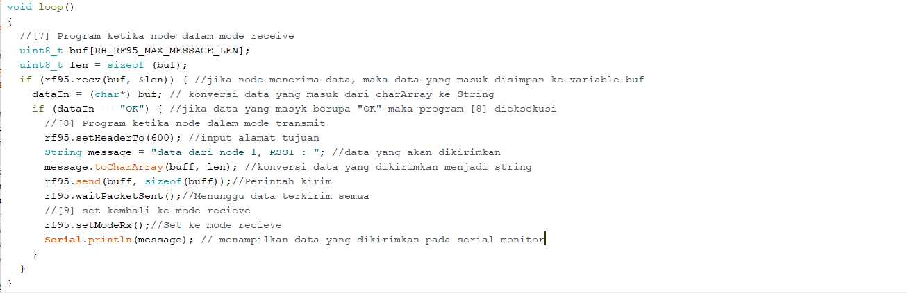

Slide 24
03
Pembagian Kelompok

Slide 25
PEMBAGIAN KELOMPOK
Matakuliah : Instumentasi Lanjut
No | Kelompok | Nama Mahasiswa
 |  | Anggota 1 | Anggota 2 | Anggota 3 | Anggota 4
1 | 1 | Desti Salma Fariha | Hazbi A. Pratama | Mahesya Rahmat Ramadhan
2 | 2 | Devandri Suherman | Refansya Fathur M. | Benediktus R.F. | Nasrul Mudzakir
3 | 3 | Elsa Maulani P. | Farchan A.J. | Ahmad Wildan
4 | 4 | Faraz Surya S. | Adylla Habibie F.R. | Fariska Aulia A. | Idries Syah
5 | 5 | Megantara Purnama | Suci Aulia | Fajar Nur Alam
6 | 6 | Rina Hikmawati | Farhan Permana | Reza Alya F.Z.
7 | 7 | Jafar Fauzan K. | Fathan A. | M. Naufal Ataya
8 | 8

